Slide 1
CREACIÓN DE APLICACIÓN MÓVIL “MARKET RECYCLING” DESARROLLADA EN XAMARIN.

Slide 2

Presentan
Roxana de la Paz Blanco Lizama.
Héctor Javier Paiz Ramos.
Edwin Alexander Cortes Orantes.
Nelson Isaías Guevara Aguilar.

Slide 3
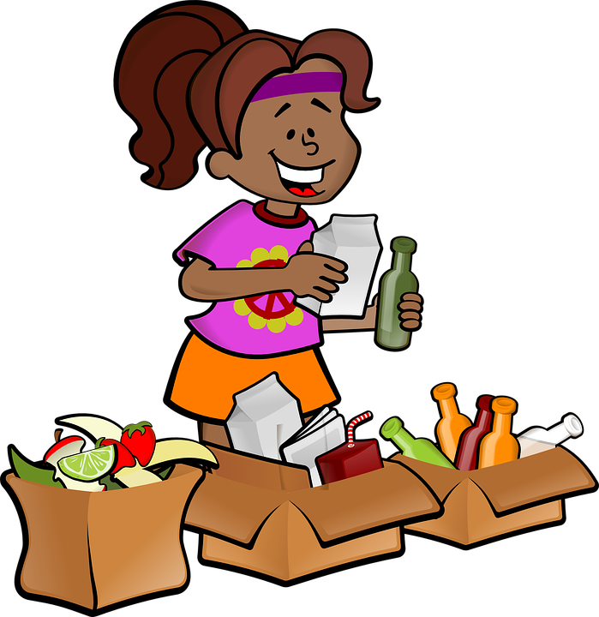
Visión general:
“Market recycling” contribuye a la sociedad salvadoreña a fomentar el ahorro a través del reciclaje y así mejorar nuestro medio ambiente.

Slide 4
Descripción:
La aplicación móvil “Market recycling” tendrá como función contabilizar cuanto plástico, latas, papel, etc. Consume una persona en un tiempo determinado. Para luego venderlo a ciertas empresas de reciclaje que estén registradas en la aplicación, y si el usuario no desea vender, tendrá la opción de reciclarlo y tener un nuevo uso, basándose en ideas de manualidad que proporcionará la aplicación.

Slide 5
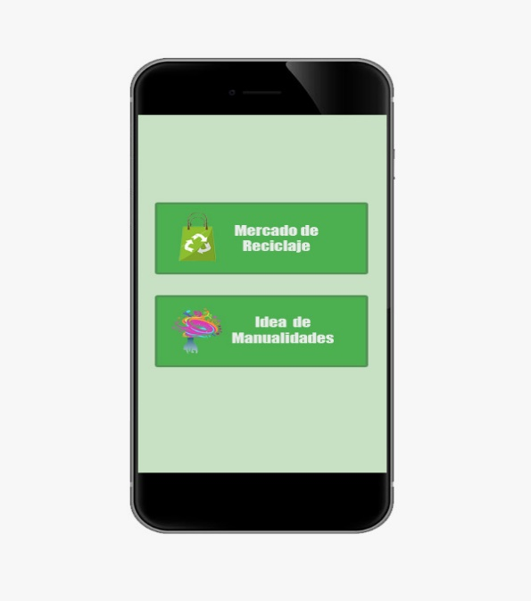
Pantalla de inicio de la aplicación donde el usuario podrá observar y seleccionar las funciones que posee.

Slide 6
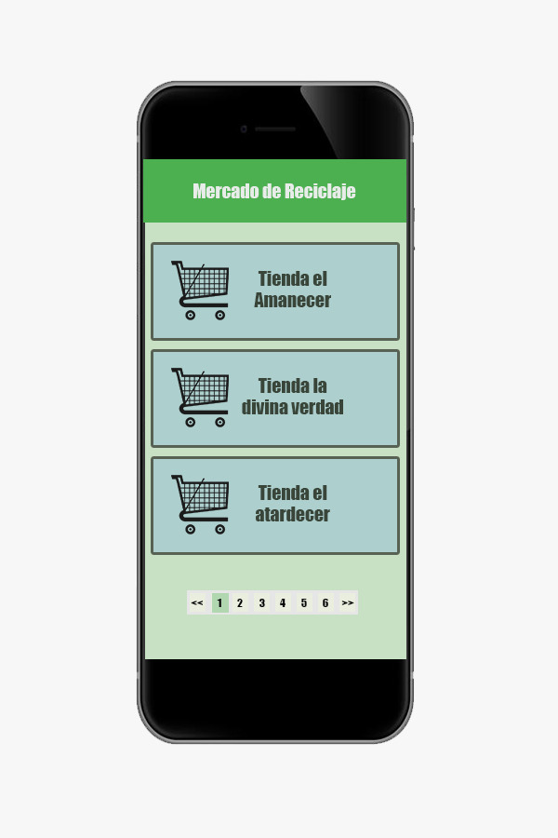
Pantalla de la lista de negocios que comprar materiales reciclados.

Slide 7
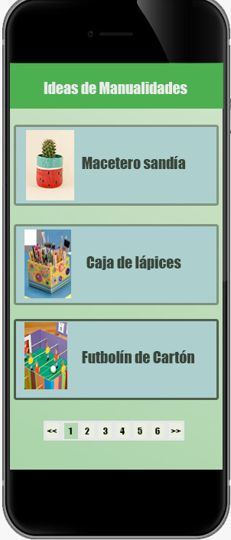
Pantalla donde se mostrarán los tips dentro de la aplicación

Slide 8
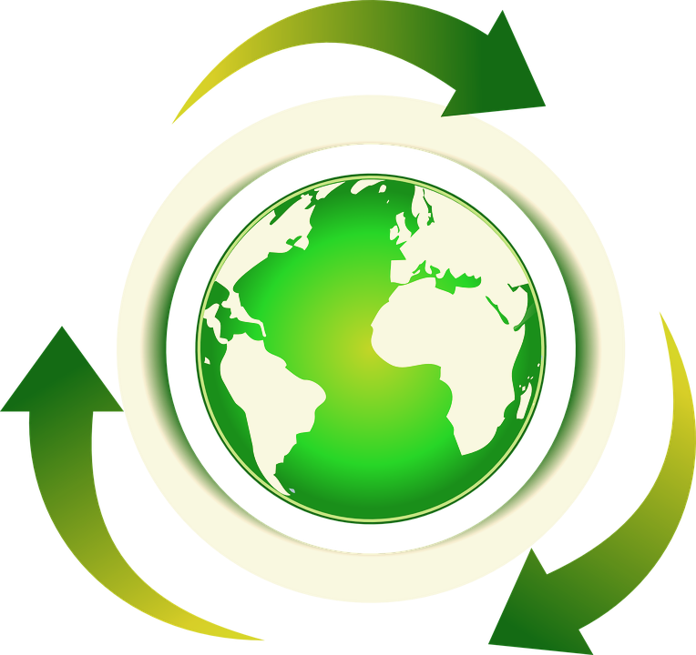
Reciclar no es
una obligación,
es tu
RESPONSABILIDAD

